Slide 1

协作业务流程
节省时间 提高完成任务的效率
简化流程 去除流程中的错误
获得技能 继续发展他们的技能和组织影响力
勇于创新 在工作中发挥创造力
嵌入逻辑 在内容中包含业务规则
Notes:
本幻灯片的目标是传达以下理念：用户希望能够另辟蹊径，使雇主受益；
如果员工能够使用 Microsoft 工具解决自己的问题
- 他们将最大限度地增加公司对 Microsoft 技术投资的价值
- 他们会学以致用
- 他们会创新

Slide 2
Microsoft 365 可管理各种 日常业务流程
用户
分析数据
并更新关键报告
触发审批
安排讨论
发送通知
创建待办事项
审批更新
文档存档
Notes:
Microsoft 365 以流程管理和流程自动化为本。我们认为它取代某些流程是理所当然的 - 例如使用涂改液进行编辑，或者真的将文档剪切，并粘贴在一起。而且，我们很难想象没有 Excel 的情况。当我们的祖父母工作时，直方图/数据透视表是否存在？
所以，是的，很多事都发生了翻天覆地的变化。
我们的沟通方式。
我们存储和归档信息的方式
我们搜索和找到知识的方式。
一切都已改变。但转型永远不会停止。而且，人们设想利用 Microsoft 365 等产品的功能实现大规模业务流程转型。

Slide 3
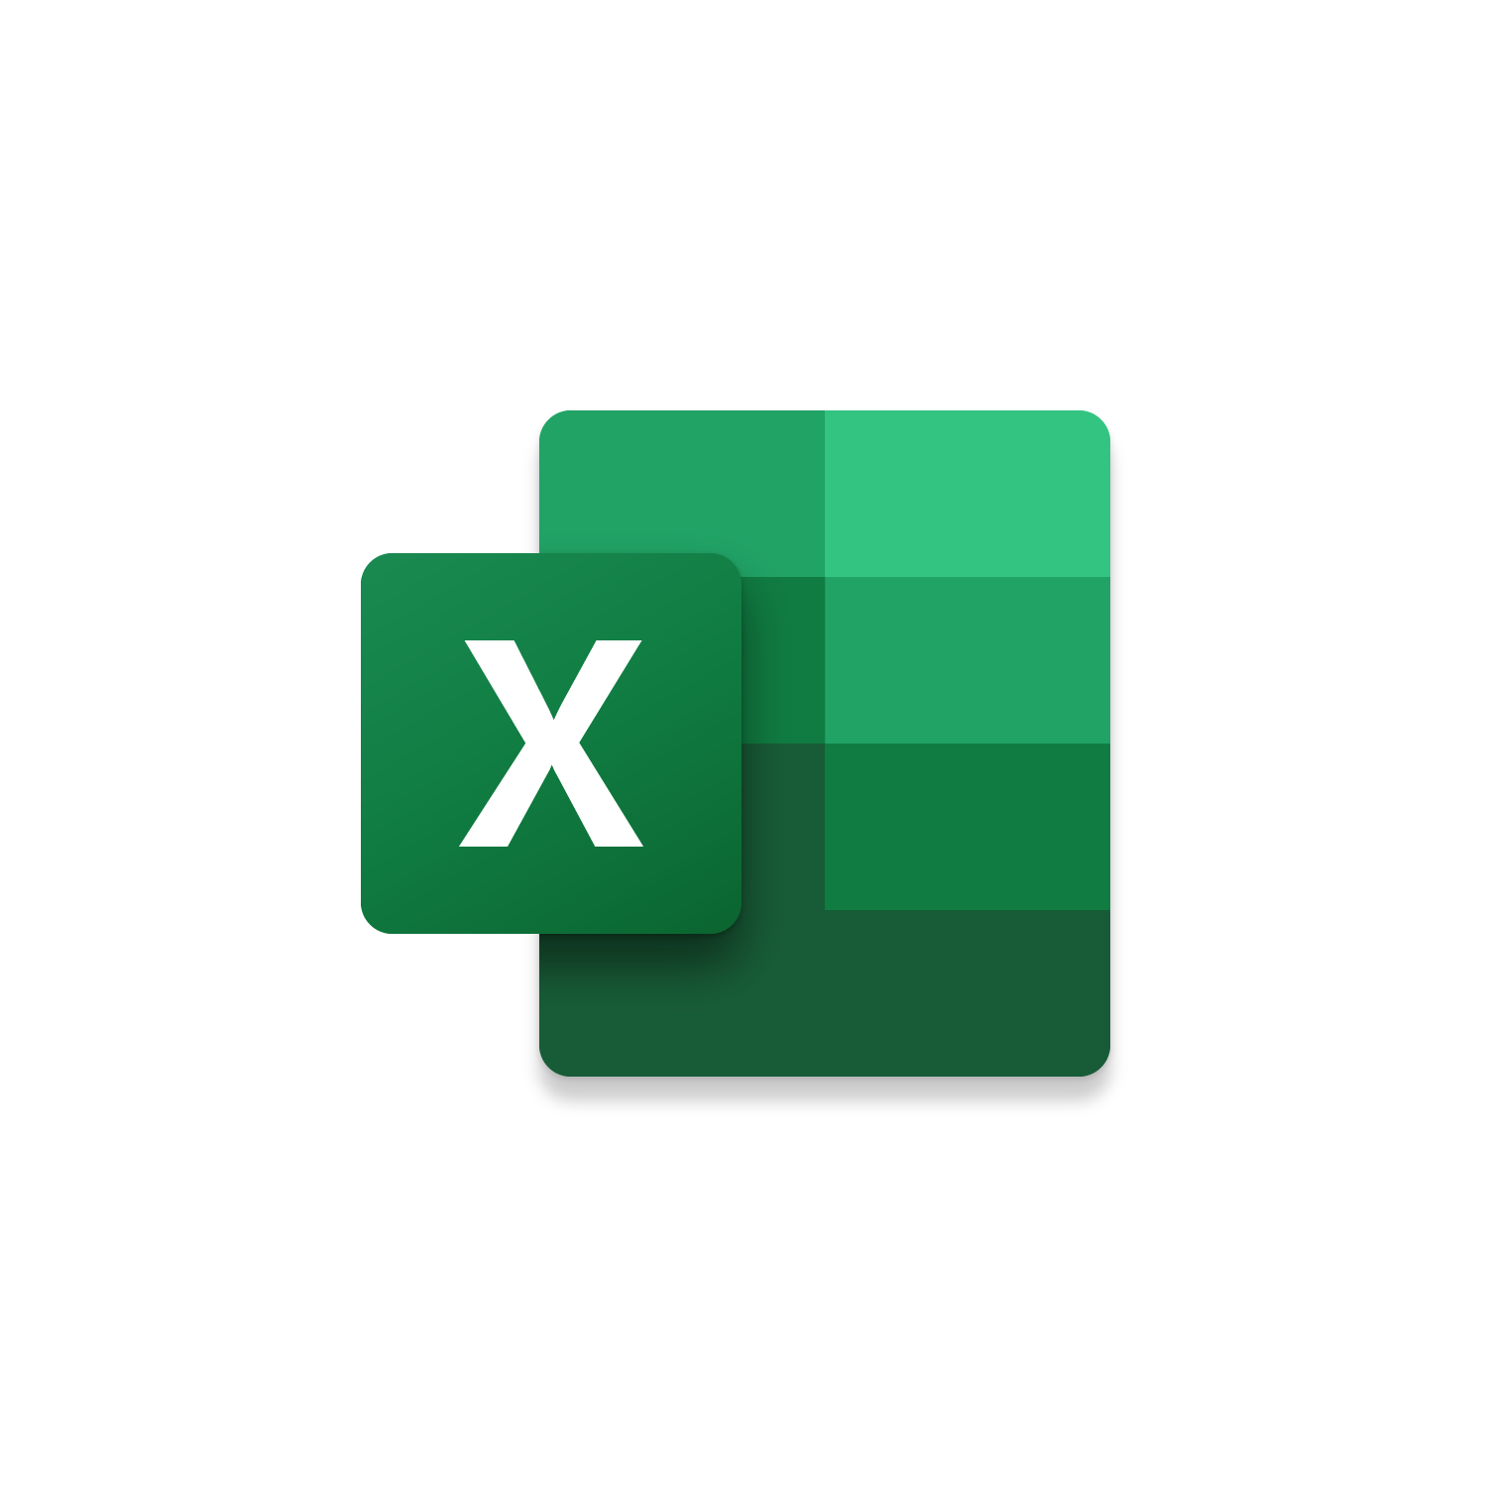
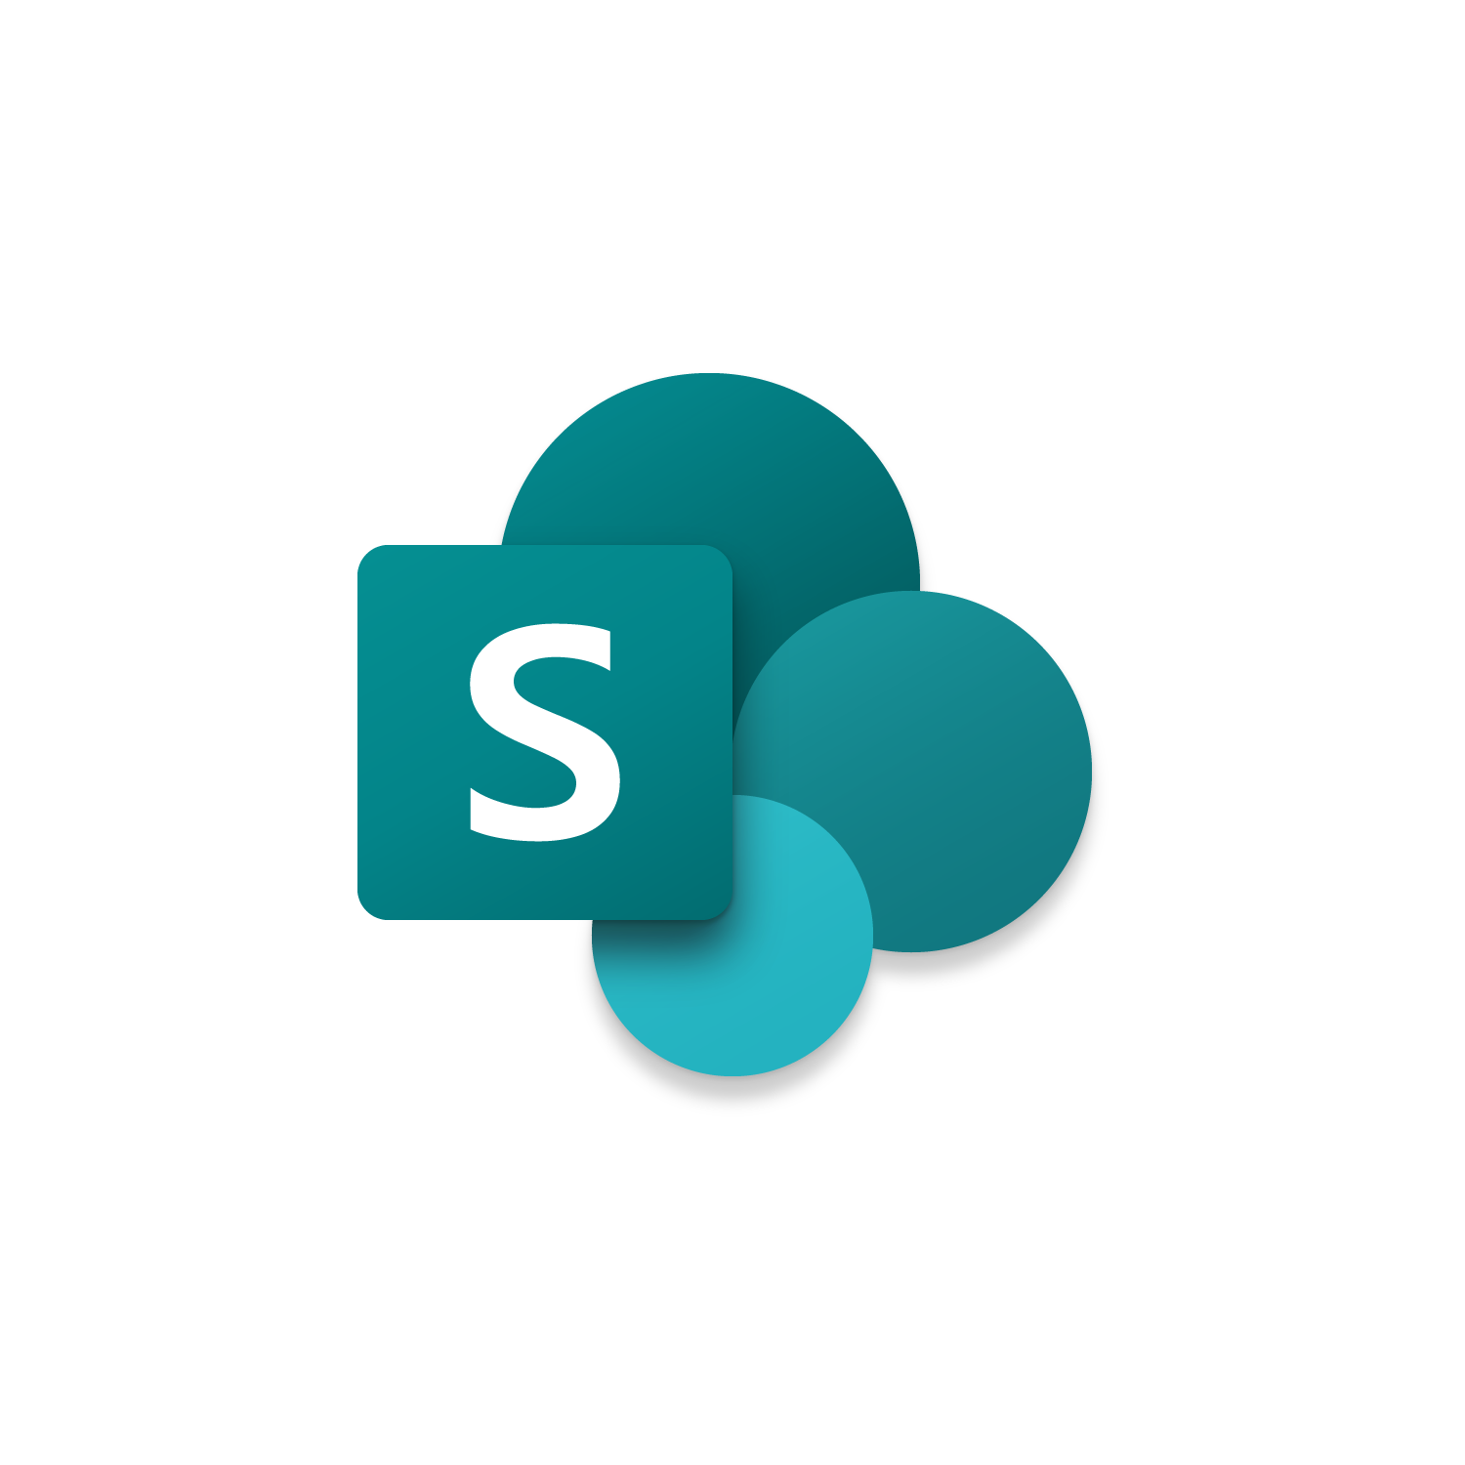



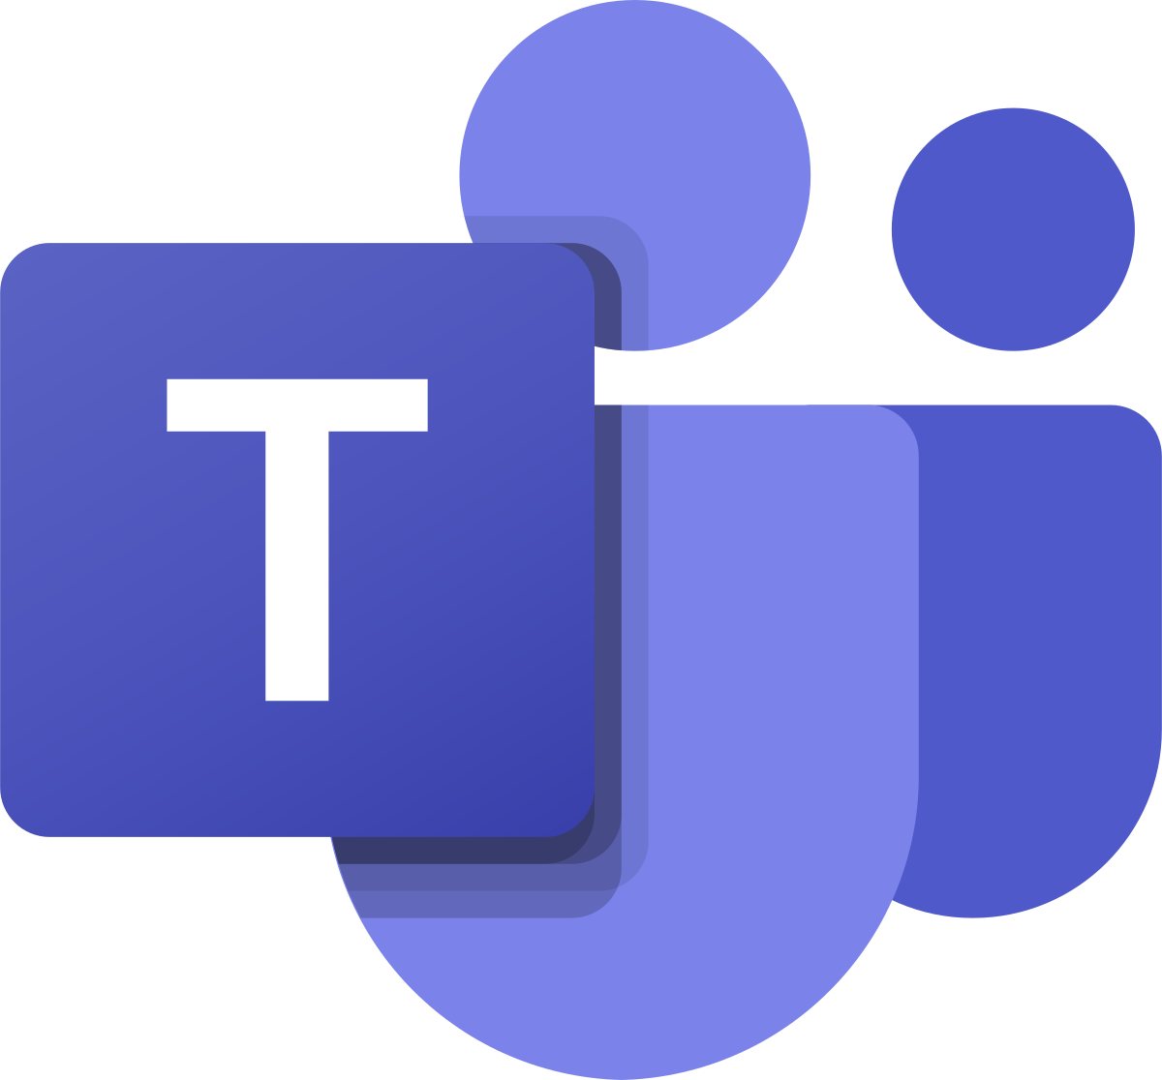

Microsoft 365 可管理各种日常业务流程
用户
分析数据
并更新关键报告
触发审批
托管在 Teams 中
安排讨论
发送通知
创建待办事项
通过 Graph 使用 API
审批更新
文档存档
Notes:
Microsoft 365 以流程管理和流程自动化为本。我们认为它取代某些流程是理所当然的 - 例如使用涂改液进行编辑，或者真的将文档剪切，并粘贴在一起。而且，我们很难想象没有 Excel 的情况。当我们的祖父母工作时，直方图/数据透视表是否存在？
所以，是的，很多事都发生了翻天覆地的变化。
我们的沟通方式。
我们存储和归档信息的方式
我们搜索和找到知识的方式。
一切都已改变。但转型永远不会停止。而且，人们设想利用 Microsoft 365 等产品的功能实现大规模业务流程转型。

Slide 4
在工作完成的地点扩展每种体验
是
否
也许
Outlook
Teams
SharePoint
Windows 应用


你的应用程序
Notes:
我们在构建流程自动化工具时考虑到了第三方可扩展性选项。其中包括在 Outlook 中，通过加载项显示内容或发送可操作的消息，在 Windows 时间线中显示内容，将你的应用程序与 Microsoft Graph 集成，等等。
今天，我们要讨论如何使用这些工具实现流程自动化。
Microsoft 365 提供多样化的服务和可扩展性，我们不会面面俱到地介绍。
我们将介绍几个选项，使你能够在组织内完成更多工作。
让我们从 Microsoft Teams 开始，了解业务流程中的协作。

Slide 5

低代码
Microsoft Teams
Excel
SharePoint 和 Power Automate
Office 加载项
可操作邮件
专业代码
Notes:
让我们总结一下。我们将向你介绍如何：
使用简单的 PowerApp 改善团队协作
在 Excel 中自动执行和共享可重复的任务
使用 SharePoint 列表和 Power Automate 创建工作流，无论员工在何处工作，均可了解最新情况
然后，我们将介绍专业代码：
简要讨论将 SharePoint 用作创建企业门户的引擎等内容。
介绍现代化 Office 加载项，并向你展示面向 JS 开发人员的 Script Lab 和面向最终用户的 Adobe 。
最后，我们将介绍可操作邮件，它们功能强大且易于构建。

Slide 6
实施 Microsoft 身份（第一部分）
Microsoft 身份平台入门
注册应用程序

Slide 7
Microsoft 身份概述

Slide 8
Microsoft 身份简介
Microsoft 身份平台支持开发人员构建可登录所有 Microsoft 身份的应用程序，并获取令牌来调用 Microsoft API（如 Microsoft Graph）或开发人员构建的 API。
Notes:
学习目标：
讨论身份验证和授权。
介绍 Microsoft 身份平台。
介绍支持的身份拓扑。

Slide 9
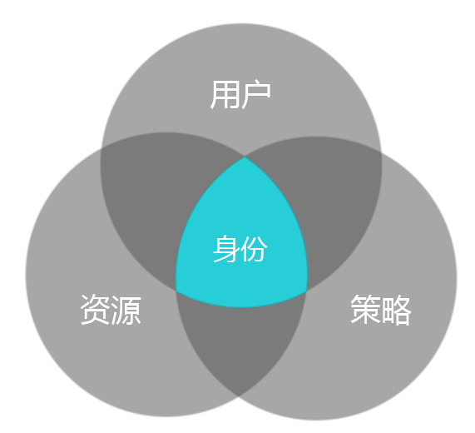
Microsoft 身份概述
用户
Azure AD - 员工和企业资源
Azure AD B2B - 合作伙伴
Azure AD B2C - 顾客/市民
资源
策略

Slide 10
Microsoft 身份平台概述
Microsoft 身份平台 (v. 2.0) 是 Azure Active Directory v1.0 (Azure AD) 开发人员平台的进化版本。
Microsoft 身份平台包括：
符合 OAuth 2.0 和 OpenID Connect 标准的身份验证服务。
开源库。
应用程序管理门户。
应用程序配置 API 和 PowerShell。
开发人员内容。

Slide 11
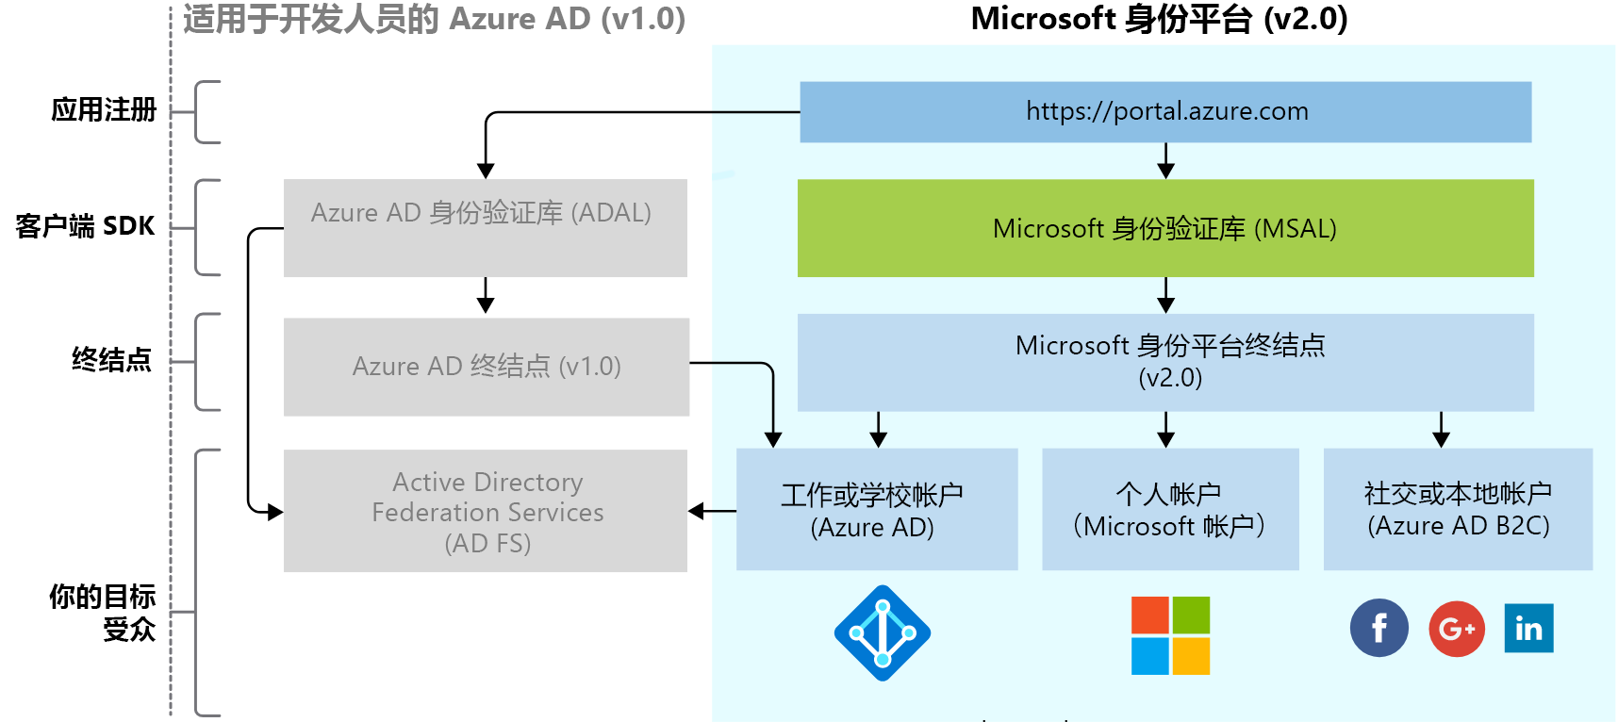
Microsoft 身份平台概述（续）

Slide 12
身份拓扑
Microsoft 身份平台支持以下身份拓扑：
消费者
企业
企业到企业 (B2B)
企业到客户 (B2C)

Slide 13
注册应用程序

Slide 14
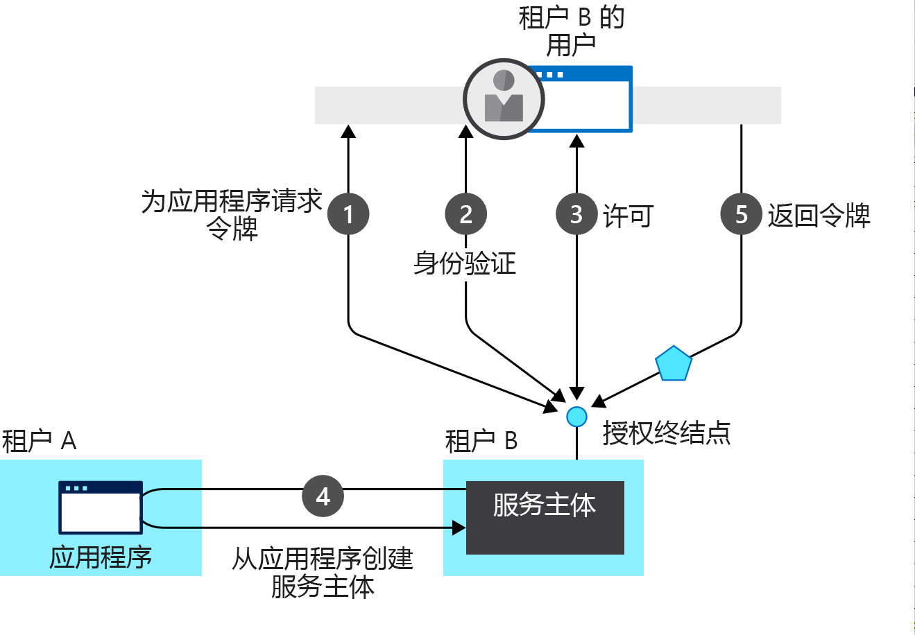
应用程序模型概述
身份验证
授权
应用程序对象
服务主体
许可

Slide 15
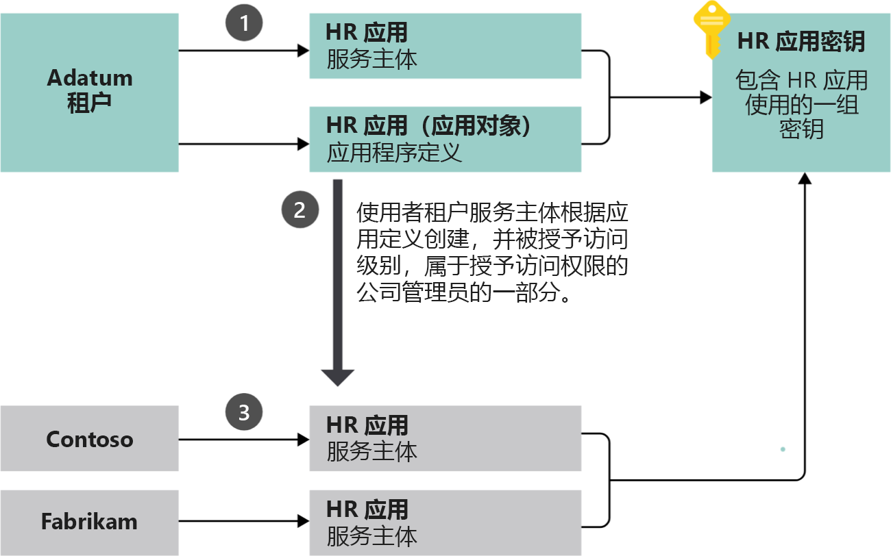
应用程序和服务主体对象
应用程序对象
存储在清单中的应用程序属性。
定义所需的应用程序权限。
服务主体对象
用于在非主租户中定义应用程序权限的应用程序对象副本。

Slide 16
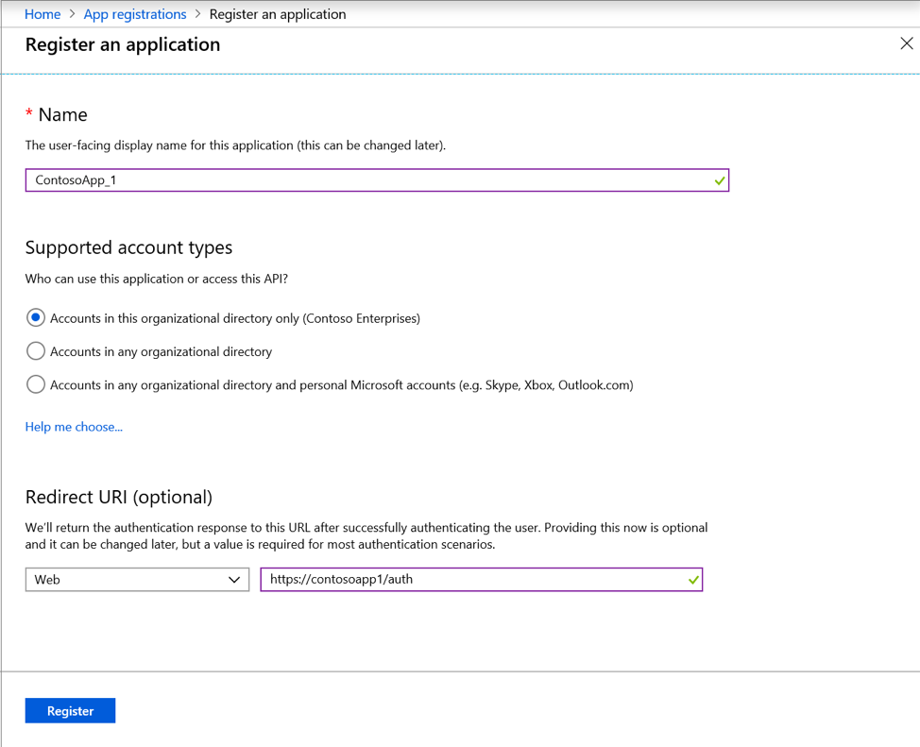
确定帐户类型
单一组织
多家组织
个人 Microsoft 帐户

Slide 17
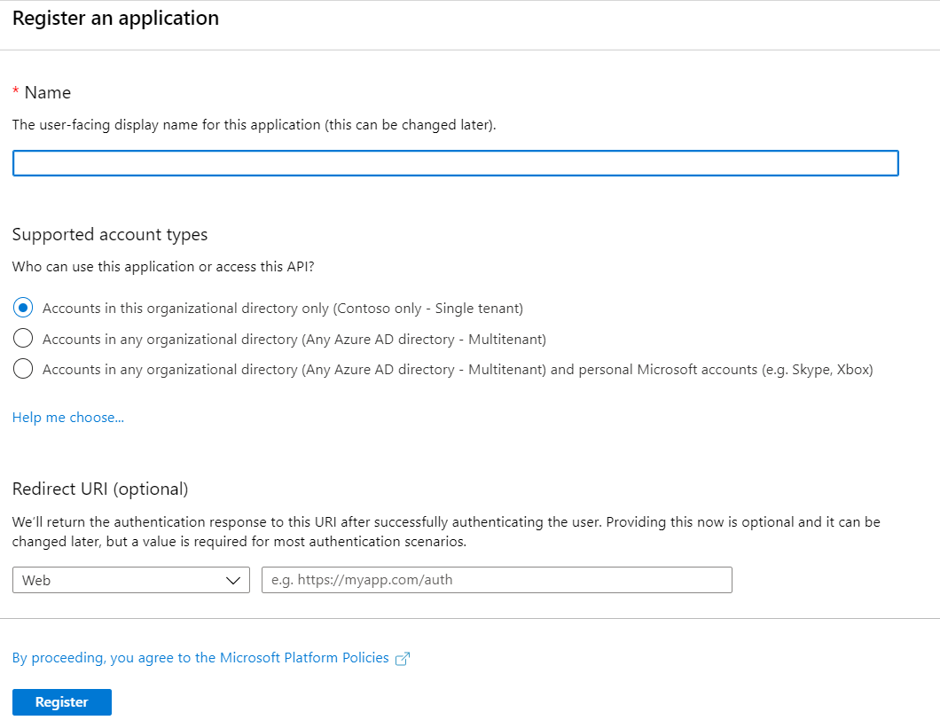
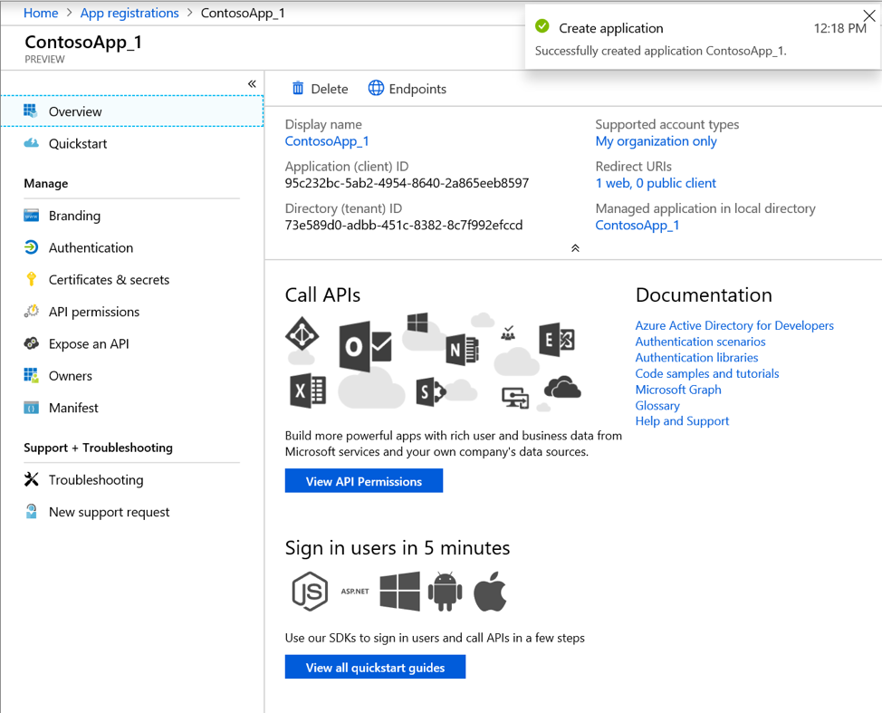
注册应用程序
应用程序名称
支持的帐户类型
重定向 URI（可选）

Slide 18
定义应用角色
应用程序角色用于向用户分配权限。
Azure AD 应用角色
Azure AD 安全组
应用程序管理员角色
Notes:
各自的优点、缺点和实现差异。

Slide 19
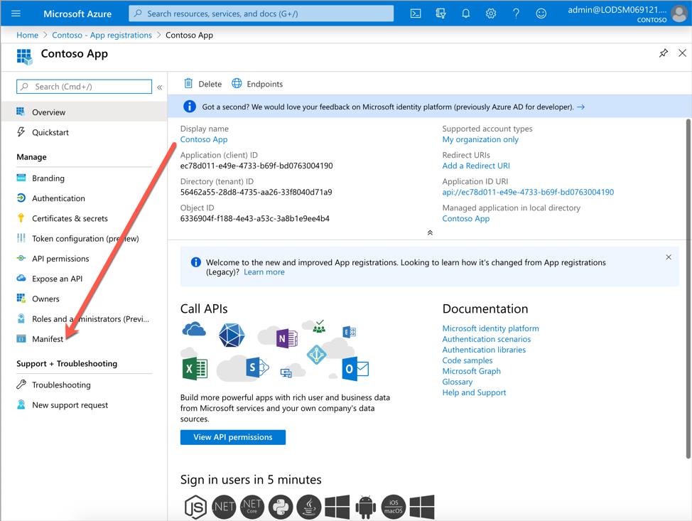
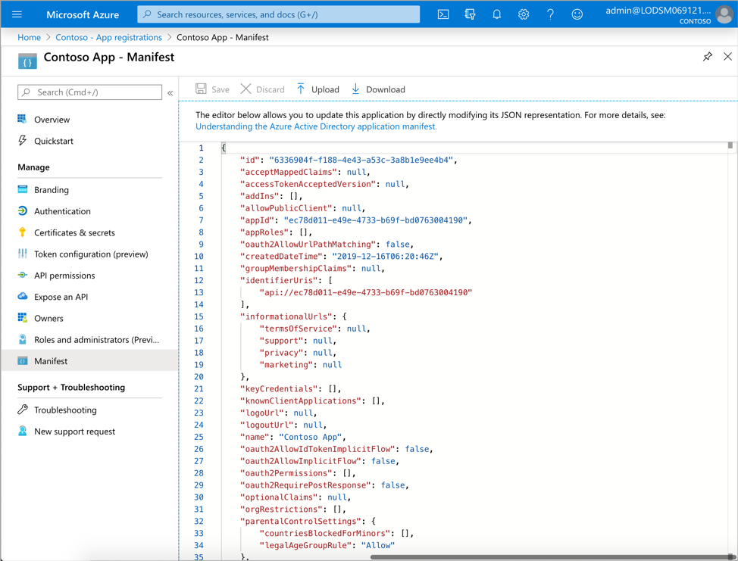
配置 Azure AD 应用清单

Slide 20
演示
在 Azure Active Directory 中注册应用程序
Notes:
演示资源位于：在 Azure Active Directory 中注册应用程序
https://microsoft.sharepoint.com/:w:/t/MOCtoBaselineevents/EUsQYbuqDt1ImsQMn8hUh9kBdml-_9siCSuHVj9t6id6Ug?e=VF6v5T

